Slide 1
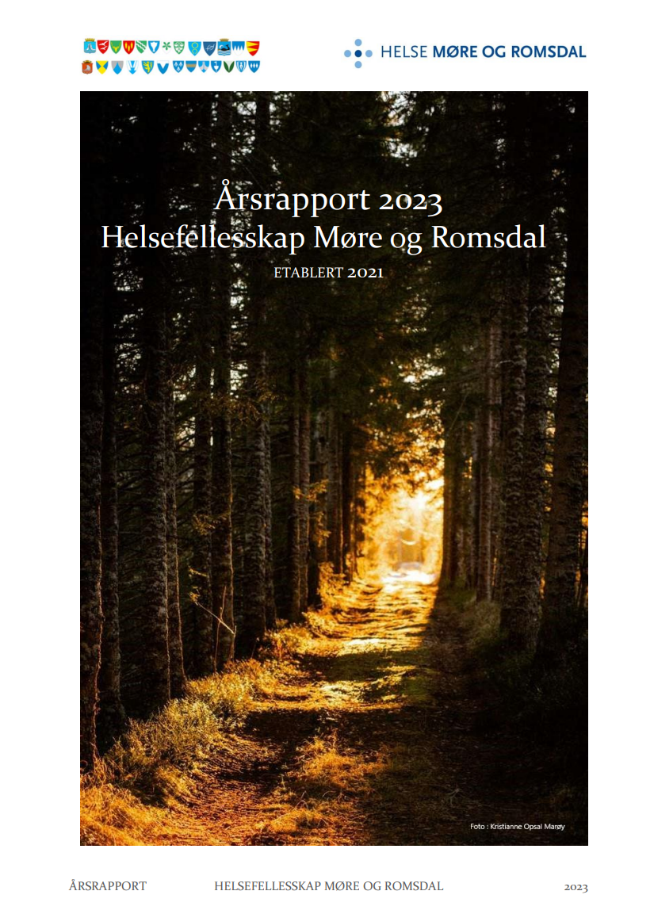
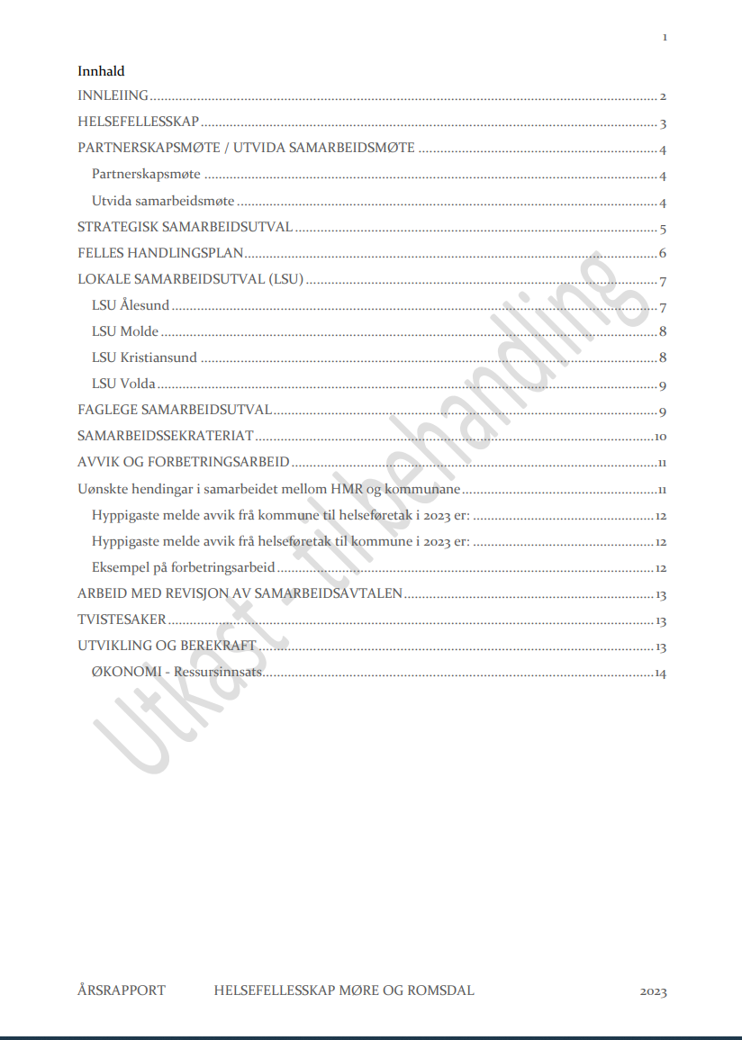

Slide 2
Grunnlag for årsmelding
Samarbeidsavtalen
pkt 5.5 Samarbeidssekreteriat
5.5.3 Oppgaver
Førebur saker til PM og SSU
pkt 5.2 Strategisk samarbeidsutval – nivå 2
5.2.3 Oppgaver
SSU utarbeide forslag til årsrapport
pkt 5.1 Partnerskapsmøte – nivå 1
5.1.3 a) Godkjenne felles årsrapport for Helsefellesskap M&R

Slide 3
Årsrapporten med vedlegg - innhald
Er det noko som burde vore med som de ikkje finn omtala ?
Er vi for opptatt av illusjonen om harmoni i samarbeidet ? Kva med dei sakene som vert handtert utanfor helsefellesskapet, t.d konflikt rundt samarbeidsavtalen ?
Presentasjon av Helsefelleskapet i M & R
Aktivitet, rapport og resultat frå arbeid i:
Partnerskapsmøte
Strategisk samarbeidsutval
Lokale samarbeidsutval
Faglege samarbeidsutval
Samhandlingsavvik og forbetringsarbeid
Felles handlingsplan
Ressursinnsats i helsefelleskapet
Vedlegg:
Samhandlingsavvik mellom
helseføretaket og kommunane
Årsmeling frå LSU’ane
Årsmelding frå FSU
Felles handlingsplan

Slide 4
Metode
Rapport frå LSU’ar og FSU’ane
Felles handlingsplan - vedlegg
Årleg avviksrapport - vedlegg
Gjennomgang av referat frå samlingar i PM og SSU
Redaksjonelle innspel
Faktaformidling og (med nokre unntak) lite vurderingar/synsingar

Slide 5
Eigenrefleksjon
Meir om gode samhandlings-tiltak og -prosjekt
Manglar ei kritisk vurdering av samhandlingsresultat
Har vi tiltak/aktivitet som kan vise gevinst av samarbeidet ?
Eige kapittel for/med brukarperspektivet

Slide 6
Nokre kritiske spørsmål
Kva skal årsrapporten vere ? (fakta, omtalar, vurderingar)
Er innhaldet representativt og gir den eit reelt bilde av aktiviteten i helsefellesskapet ?
Omfang og presentasjonar – er dei rette sakene med ?
Er bruken av vedlegg fornuftig eller burde desse vere del av årsrapporten ?
Mangler årsrapporten noko ?
Bør utforminga vere annleis ?
Forslag til forbetring / endring til neste årsrapport ?

